Slide 1

2133 – 3xn 타일링 (https://www.acmicpc.net/problem/2133)
문제
3×n 크기의 직사각형을 1×2, 2×1 타일로 채우는 방법의 수를 구하는 프로그램을 작성하시오.
아래 그림은 3×12 크기의 직사각형을 채운 한 가지 방법의 예이다.
입력
첫째 줄에 n이 주어진다. (1 ≤ n ≤ 30)
출력
첫째 줄에 경우의 수를 출력한다.

Slide 2
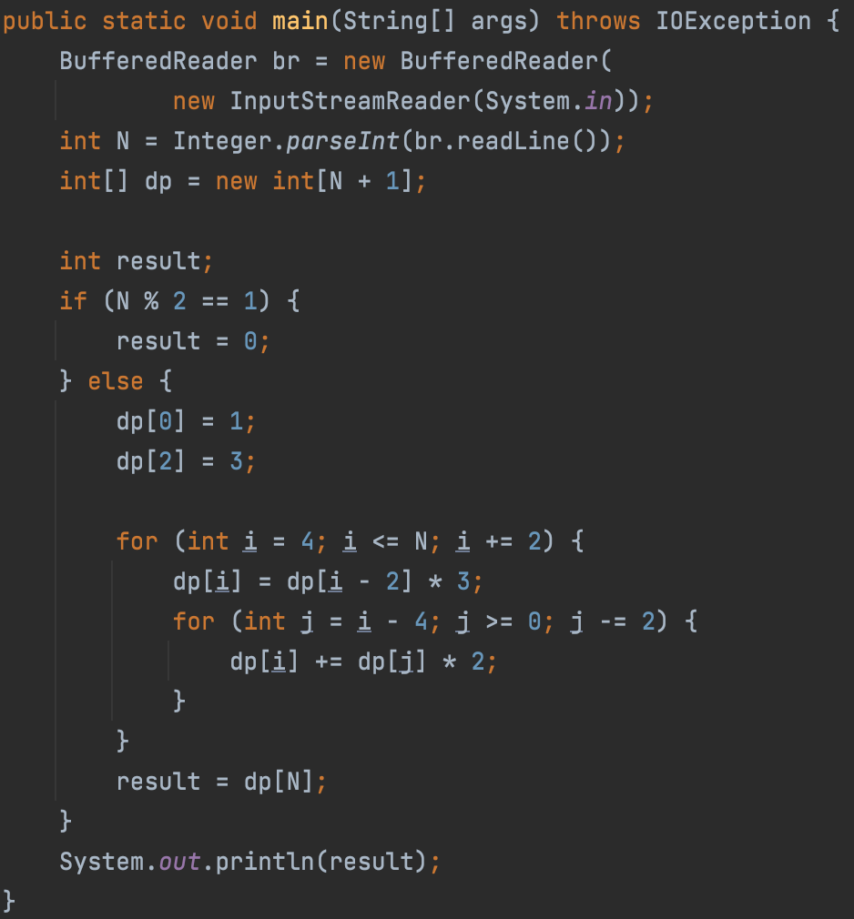
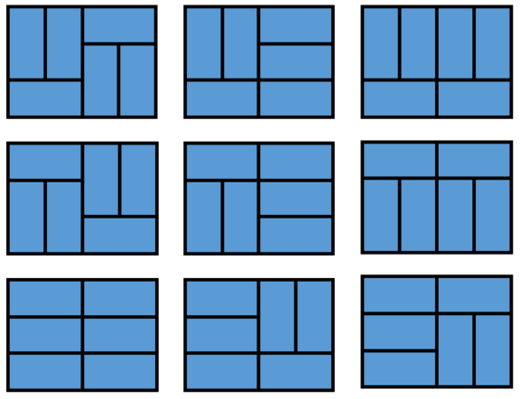
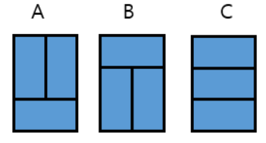
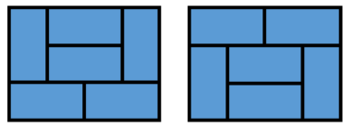
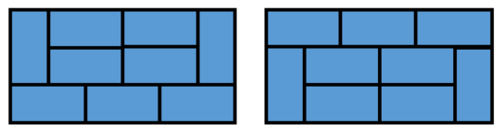

1 : 알고리즘
Case1 : 3x8크기의 벽을 3x6 + 3x2 크기로 채우는 경우
Case2 : 3x8크기의 벽을 3x4 + 3x4 크기로 채우는 경우
Case3 : 3x8크기의 벽을 3x2 + 3x6 크기로 채우는 경우
F[N] = ( F[N - 2] * F[2] ) + ( F[N - 4] * 2 ) + ( F[N - 6] * 2) + ( F[N - 8] * 2 ) + ... + ( F[0] * 2 )

